Slide 1

Comité d’ouverture de l’Église
Formation des bénévoles

Slide 2
PRIÈRE
Nous te remercions Seigneur Jésus
pour ton appel à réaliser ta mission en ton Église.
En ce lieu, nous t’offrons les différentes tâches
qui nous seront confiées afin que nos célébrations apportent à nous tes fidèles, la paix, la joie, la tendresse
de ton AMOUR !
  AMEN!

Slide 3
Ouverture de l’Église
5 étapes à franchir avant l’ouverture
1. les lieux
2. les ressources matérielles
3. les consignes : a) de protection individuelle
b) de protection collective
c) générales si requises
4. Les bénévoles
5. Les ressources ministérielles

Slide 4
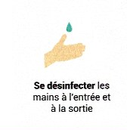
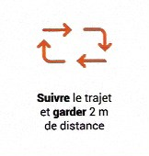
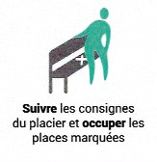
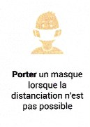
1: a
LES LIEUX
RÈGLES DE SÉCURITÉ
LIÉES À LA
COVID-19
À L’ENTRÉE DE L’ÉGLISE

Slide 5
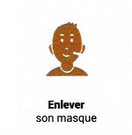
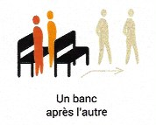
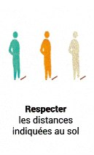
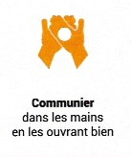

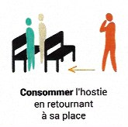
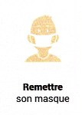
1: b
LES LIEUX
RÈGLES DE SÉCURITÉ
AU MOMENT DE LA COMMUNION

Slide 6


2
LES RESSOURCES MATÉRIELLES
. Désinfectants
. Affiches et dépliants
. Autocollants pour les indications de distanciation sur
le sol, les bancs, etc…
. Rubans pour bloquer les endroits à accessibilité
restreinte
. Mouchoirs à usage unique
. Bacs à ordures fermés avec les sacs adaptés
. etc….
Prévoir gants et masques pour les bénévoles
et les ressources ministérielles.

Slide 7
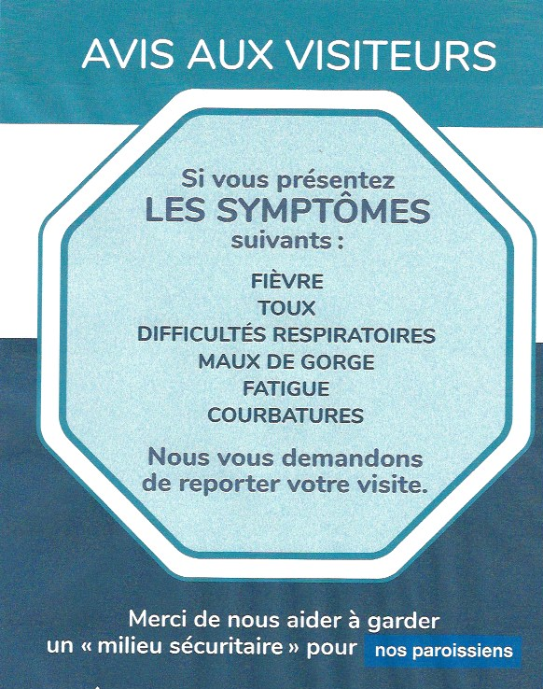
3a
CONSIGNES
de protection individuelle
. si fiévreux ou malades se retenir de visiter l’église;
. porter un masque, EN TOUT TEMPS;
. port des gants, fortement recommandé, si vous décidez de le faire:
enfiler les gants à la porte de l’église;
si besoin de tousser: garder le masque ou tousser dans votre coude;
. désinfection des mains OBLIGATOIRE en entrant dans l’église;
. sans gants, se désinfecter les mains également à la sortie et chez soi;
. se débarrasser du matériel de protection usé dans le bac placé à la sortie de l’église;
. éviter de toucher inutilement les objets se trouvant dans l’église: les statues,
les images ainsi que les bancs, les tables, les poignées des portes, etc…
. respecter les consignes quant au nombre de personnes autorisées en même temps
dans l’église.
.

Slide 8
3 b
CONSIGNES
de protection collective
RESPECTER, À TOUT MOMENT,
LA DISTANCIATION ENTRE LES PERSONNES PRÉSENTES ET AVEC D’AUTRES FIDÈLES
QUI PEUVENT SE TROUVER
DANS L’ÉGLISE

Slide 9
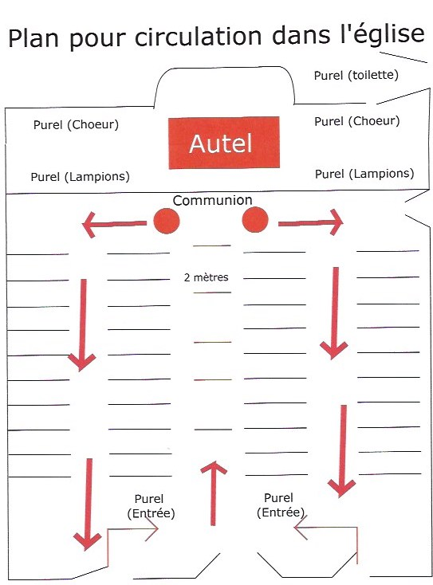
Plan de circulation dans l’église

Slide 10

3 c
CONSIGNES GÉNÉRALES
Tout service ou sacrement
à titre individuel
prendre un rendez-vous d’avance
en téléphonant au bureau
514-631-1883

Slide 11
4
LES BÉNÉVOLES
Il est nécessaire d’avoir des bénévoles disponibles dans les églises durant leur ouverture
pour s’assurer que le passage des fidèles dans le lieu de culte respecte les consignes de
sécurité sanitaire.
Une formation devra leur offerte et une organisation du roulement de présence
serait à prévoir:
Faire respecter les principes d’hygiène et les moyens pour y arriver
. le port de masque;
. le port de gants;
. la désinfection des mains: comment se débarrasser du matériel usagé;
. le nettoyage des lieux et des objets manipulés lors des visites de l’église
. etc.
2. Faire respecter les principes de distanciation physique, tel;
. Des voies de circulations;
. Des places dans les bancs et dans les lignes d’attente.
3. Assurer le nettoyage des lieux et des objets manipulés lors des visites de l’église.
4. S’assurer des modalités organisationnelles.
5. Faire respecter les principes sous-jacents à la charité chrétienne et aux
relations humaines.

Slide 12
5
RESSOURCES MINISTÉRIELLES
(prêtres, diacres, agent.e.s de pastorale, bénévoles)
Lorsqu’une église est ouverte, il est nécessaire d’avoir des ressources ministérielles
disponibles pour accueillir les fidèles qui veulent faire la prière individuelle,
exposer le Saint Sacrement, offrir le sacrement du pardon, etc.
Les ressources ministérielles sont invitées à:
. Garantir que les instructions ainsi que les directives de la direction de la santé
publique et du gouvernement soient observées et que ces ressources les appliquent
elles-mêmes.
. Travailler avec le doyen afin que les paroisses d’un milieu de vie particulier
puissent avoir une approche pastorale commune afin de couvrir les limites de
présence.

Slide 13
Membres du comité d’ouverture de l’église
. Camila Calderone,
. Chantal Campeau, personne-ressource
. Margo Gravel-Provencher, marguillère
. Michel Lalonde,
. Claire Perreault,
. Hélène Rousseau,

Slide 14
Phase - 1 -
d’après le document diocésain
de l’Église de Montréal
Règles de sécurité liées à la COVID-19
Conception du document : Margo Gravel-Provencher, membre du comité

